Slide 2
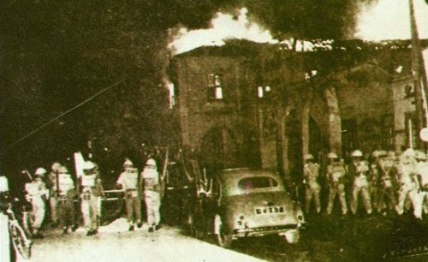
Με τη χρήση των όπλων οι αγωνιστές της ΕΟΚΑ
διεξήγαγαν τον Ε _ _ _ _ _ Αγώνα του 1955-1959.
ΝΟΠΛΟ

Slide 3
Οι Άγγλοι Α _ _ _ _ _ _ _ _ _ _ _ _ είχαν αποικίες σε όλο τον κόσμο, τις οποίες εκμεταλλεύονταν για το δικό τους συμφέρον.
ΠΟΙΚΙΟΚΡΑΤΕΣ

Slide 4
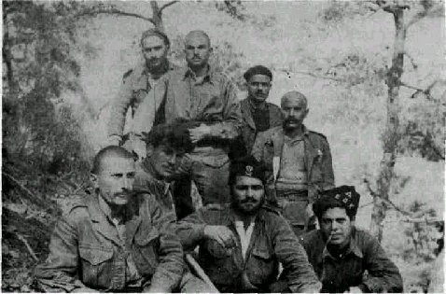
Τα παλικάρια της Κύπρου έβγαιναν Α _ _ _ _ _ _ _ στα βουνά και έστηναν Ε_ _ _ _ _ _ στους Άγγλους.
ΝΤΑΡΤΕΣ
ΝΕΔΡΕΣ

Slide 5
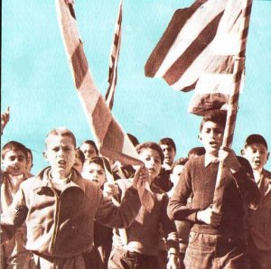
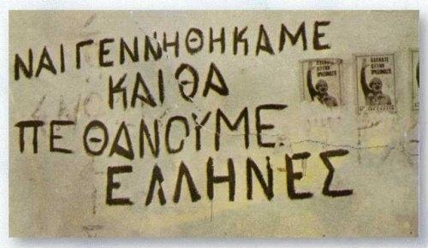
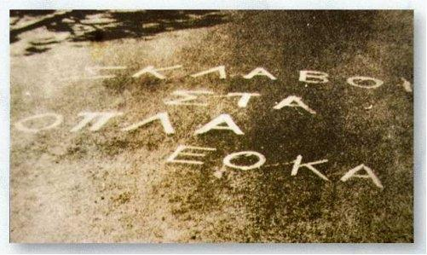
Μαθητές και μαθήτριες έκρυβαν στις τσάντες τους Π _ _ _ _ _ _ _ _ _ _ του Αγώνα, οργάνωναν
Δ_ _ _ _ _ _ _ _ _ , και έγραφαν Σ_ _ _ _ _ _ _ _
στους τοίχους.
ΡΟΚΗΡΥΞΕΙΣ
ΙΑΔΗΛΩΣΕΙΣ
ΥΝΘΗΜΑΤΑ

Slide 6
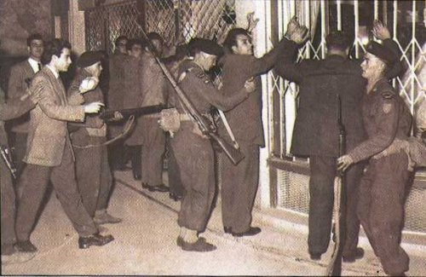
Οι Άγγλοι, για να βρουν τους αγωνιστές, διενεργούσαν Ε _ _ _ _ _ _ .
ΡΕYNEΣ

Slide 7
Επιβλήθηκε από τους Άγγλους ο κατ’ οίκον περιορισμός, το γνωστό «Κ _ _ _ _ _ _»
ΕΡΦΙΟΥ

Slide 8
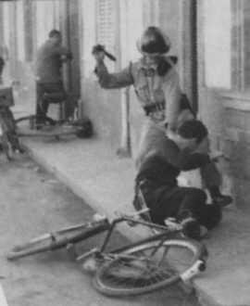
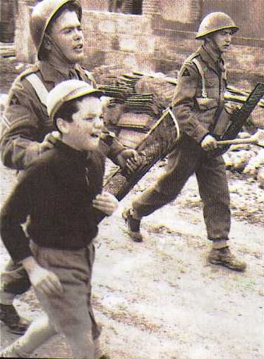
Οι Άγγλοι προέβαιναν καθημερινά σε Σ _ _ _ _ _ _ _ _ .
ΥΛΛΗΨΕΙΣ

Slide 9
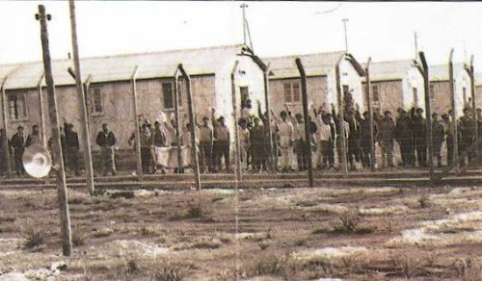
Οι Άγγλοι, για να περιορίσουν τη δράση των αγωνιστών της ΕΟΚΑ, δημιούργησαν Σ _ _ _ _ _ _ _ _ _ Σ _ _ _ _ _ _ _ _ _ _ _ .
ΤΡΑΤΟΠΕΔΑ ΥΓΚΕΝΤΡΩΣΕΩΣ

Slide 10
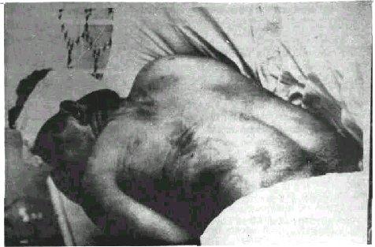
Οι αγωνιστές υπέφεραν καρτερικά τα Β _ _ _ _ _ _ _ _ _ _ _
των Άγγλων μα δε μαρτυρούσαν Π_ _ _ _ _ _ _ _ _ _ του
Αγώνα.
AΣΑΝΙΣΤΗΡΙΑ
ΛΗΡΟΦΟΡΙΕΣ

Slide 11
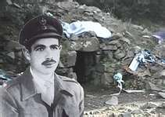
Οι Άγγλοι αφού δεν μπόρεσαν να πείσουν τον
Αυξεντίου να παραδοθεί έκαψαν το K _ _ _ _ _ _ _ _ _ του.
ΡΗΣΦΥΓΕΤΟ

Slide 12
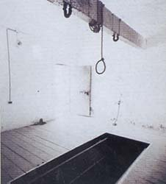
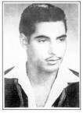
Ο Ευαγόρας Παλληκαρίδης ήταν ο τελευταίος ήρωας της Α _ _ _ _ _ _ _
ΓΧΟΝΗΣ

Slide 13
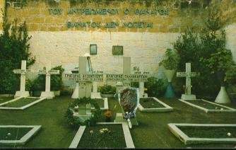
Στα Φ _ _ _ _ _ _ _ _ _ _ _ Μ _ _ _ _ _ _ βρίσκονται θαμμένοι δεκατρείς ήρωες που η μνήμη τους θα μείνει Α_ _ _ _ _ _
ΥΛΑΚΙΣΜΕΝΑ
ΝΗΜΑΤΑ
ΘΑΝΑΤΗ

Slide 14
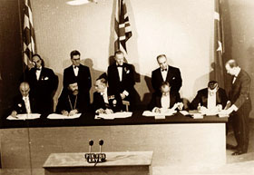
Οι Άγγλοι έφυγαν από την Κύπρο και η Κύπρος ανακηρύχτηκε επίσημα ανεξάρτητο κράτος την
Π _ _ _ _ Ο_ _ _ _ _ _ _ _ _ _ _ _
ΡΩΤΗ
ΚΤΩΒΡΙΟΥ
1960

